Slide 1
버섯거기섯 컨셉 기획서

Slide 2
목차
어떤 게임인가?
핵심 루프
레퍼런스 게임 의도 파악
게임 플레이 줄거리
구성 객체
캐릭터
탄막
몬스터
아이템
경험치
선택지
무기
파트 기획서를 러프하게 작성
목차, 내용의 틀을 잡아보자
게임의 즐길거리
탄막 피하기
몰려오는 몬스터 처치하기
아이템 주워먹기
레벨업 해서 무기 선택하기
1. 캐릭터
정의 : 플레이어가 조작하는 캐릭터
속성 : 이동속도, 체력, 레벨
기능 :
이동, 점프
충돌 처리 (탄막, 몬스터, 경험치, 아이템)
사망 (hp < 0 )

Slide 3
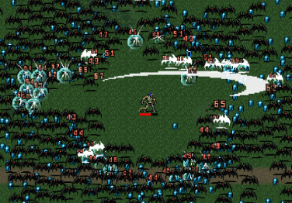
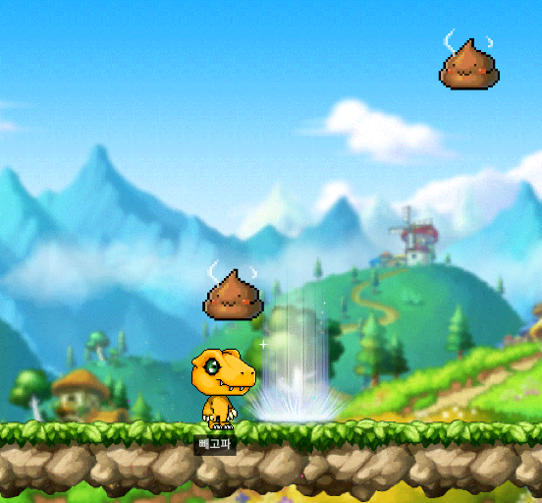
레퍼런스 게임
뱀파이어 서바이벌
똥 피하기
재미요소
사방에서 몰려오는 몬스터
무기 조합
재미요소
떨어지는 탄막을 회피
단순하게 몰입시킴
기획 의도
도망치는 재미를 주기위해 사방에서 몰려오는 몬스터
공격의 다양성을 추가해 플레이어가 지루하지 않도록
상자를 지속 생성하여 플레이어가 계속 움직이게 함 (지루함 방지)
가끔 레벨업에 대박이 터져서 더 좋은 보상을 줌 (두근두근)
경험치를 계속 주우러 다녀야하게 만듦. 일방적으로 도망만 치게 하지 않음. 몬스터에게 거리를 벌리는 것을 제한시켜 쫄깃한 상황 연출
기획 의도
플레이어를 지속적으로 컨트롤하고 움직이게 함
특수 탄막(벽)을 이용해 플레이어의 이동범위를 좁혀서 변수를 발생 시킴

Slide 4
레퍼런스 게임
레이디 버그
MVP? 설정
기본속도의 몬스터
나뭇잎 우산 아이템
검? Or 활? Or 표창?
기본 탄막
이동과 점프, HP가 구현된 플레이어블 캐릭터
재미요소
사방에서 몰려오는 몬스터
아이템을 먹어 다음 아이템 까지 도달
기획 의도
아이템의 지속시간이 끝나기 전 다음 아이템을 먹어야만 게임을 진행할 수 있음. 플레이어의 전략적인 플레이 유도. 모든 아이템을 한번에 먹으면 게임 오버가 되어버림
프로토타입에 필요한 것
몬스터
아이템
무기
탄막
캐릭터

Slide 5
게임 진행
캐릭터를 추격하는 양옆의 몬스터가 옴
하늘에서 탄막이 떨어져서 피해야 함
캐릭터는 가지고 있는 기본 무기로 양옆의 몬스터를 공격하여 처치
처치된 몬스터는 경험치를 드랍하고 가끔 아이템을 드랍 함
먼저 경험치는 플레이어에게 레벨업 기회를 줌
레벨업 시 선택지가 나오게 되어 무기를 강화하거나 새로운 무기를 추가하여 다양한 공격 방식을 가지게 됨
가끔 드랍되는 아이템은 탄막을 막아주는 역할을 하거나, 양옆의 몬스터를 시원하게 처치함
총 15분동안 진행
5분, 10분, 15분에 강력한 웨이브 등장
마지막 웨이브 클리어 시 스테이지 이동 가능

Slide 6
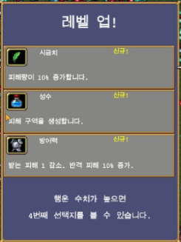
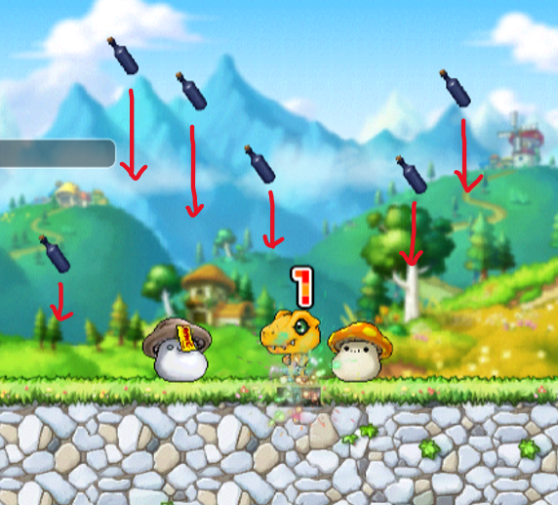
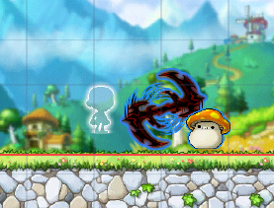
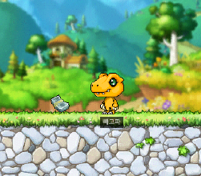
즐길거리
탄막 피하기
양 옆에서 몰려오는 몬스터 처치하기
아이템 주워먹기
레벨업 해서 무기 선택하기
4. 레벨업 해서 무기 선택
1. 탄막 피하기
2. 몰려오는 몬스터 처치
3. 이이템 주워먹기

Slide 7
게임 진행
캐릭터를 추격하는 양옆의 몬스터가 옴
하늘에서 탄막이 떨어져서 피해야 함
캐릭터는 가지고 있는 기본 무기로 양옆의 몬스터를 공격하여 처치
처치된 몬스터는 경험치를 드랍하고 가끔 아이템을 드랍 함
먼저 경험치는 플레이어에게 레벨업 기회를 줌
레벨업 시 선택지가 나오게 되어 무기를 강화하거나 새로운 무기를 추가하여 다양한 공격 방식을 가지게 됨
가끔 드랍되는 아이템은 탄막을 막아주는 역할을 하거나, 양옆의 몬스터를 시원하게 처치함
총 15분동안 진행
5분, 10분, 15분에 강력한 웨이브 등장
마지막 웨이브 클리어 시 스테이지 이동 가능

Slide 8
핵심 루프
레벨 업
아이템 드랍
및 사용
몬스터 처치
무기 강화
몬스터 처치
탄막 피하기
핵심 기획 의도
플랫포머 환경 기획의도
뱀파이어 서바이벌에 시점 변화를 줘서 재미요소와 차별점을 가져가 보자
문제점
사방에서 몬스터가 몰려오는 뱀서와 다르게 몬스터가 양 옆으로만 몰려옴
플레이어가 항상 가둬진 상태가 됨. 뱀서는 한 방향으로 쭉 도망가기가 어느정도 가능. 플레이어가 답답함을 느낄 수 있음
탄막 기획 의도
양옆에서만 몬스터가 몰려오니 긴장감이 덜 한 문제를 해결하기 위해 탄막 요소를 추가하여 피하는 재미를 함께 제공하자
문제점
탄막 요소가 심해지면 피로도가 올라감
아이템 기획 의도
플레이어에게 탈출구로써의 역할을 하게 끔 설계
심한 탄막과 강력한 몬스터 요소를 넣기 위해 필요함
시원시원한 몬스터 처치에 의도가 있음
문제점
난이도가 너무 쉬워지지 않게 적당한 아이템 드랍 환경을 제공 해야 한다.

Slide 9
플랫포머 환경 기획의도
뱀파이어 서바이벌에 시점 변화를 줘서 재미요소와 차별점을 가져가 보자
문제점
사방에서 몬스터가 몰려오는 뱀서와 다르게 몬스터가 양 옆으로만 몰려옴
플레이어가 항상 가둬진 상태가 됨. 뱀서는 한 방향으로 쭉 도망가기가 어느정도 가능. 플레이어가 답답함을 느낄 수 있음
탄막 기획 의도
양옆에서만 몬스터가 몰려오니 긴장감이 덜 한 문제를 해결하기 위해 탄막 요소를 추가하여 피하는 재미를 함께 제공하자
문제점
탄막 요소가 심해지면 피로도가 올라감
아이템 기획 의도
플레이어에게 탈출구로써의 역할을 하게 끔 설계
심한 탄막과 강력한 몬스터 요소를 넣기 위해 필요함
시원시원한 몬스터 처치에 의도가 있음
문제점
난이도가 너무 쉬워지지 않게 적당한 아이템 드랍 환경을 제공 해야 한다.

Slide 10
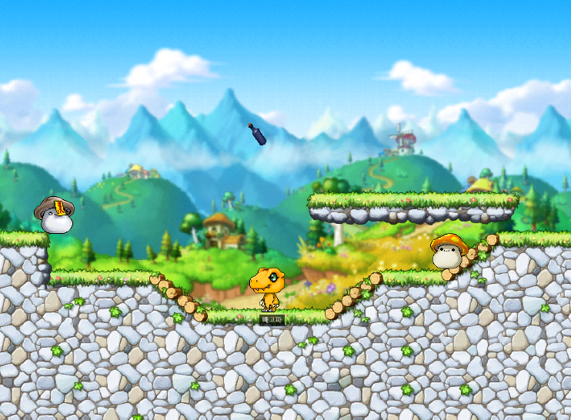





투사체가 여러개 하늘에서 떨어짐
양옆에서 버섯이 몰려옴

Slide 11
프로토타입에 필요한 것
몬스터
아이템
무기
탄막
캐릭터
몬스터에서 필요한 것
몬스터 리소스
Hp
이동속도
충돌 판정
추적 기능
아이템 드랍
3초마다 한마리씩 생성
아이템에서 필요한 것 (우산)
충돌 판정
지속 시간
무기에서 필요한 것 (근접 광역)
충돌 판정
공격 주기
탄막
충돌 판정
캐릭터
충돌 판정
Hp
이동속도

Slide 12
데모버젼에 필요한 것
몬스터
아이템
무기
탄막
캐릭터
선택지
몬스터에서 필요한 것
몬스터 리소스
Hp
이동속도
충돌 판정
추적 기능
아이템 드랍
3초마다 한마리씩 생성
경험치 드랍
아이템에서 필요한 것 (우산)
충돌 판정
지속 시간
무기에서 필요한 것 (근접 광역)
충돌 판정
공격 주기
탄막
충돌 판정

Slide 13



아이템
벌
행동:
플랫폼을 따라 지속적으로 앞으로 이동
효과:
벌과 닿은 몬스터를 처치, 탄막을 방어.
특이사항:
지속시간이 존재

Slide 14


아이템
콩벌래
행동:
위로 쭉 올라가는 콩벌래를 발사
효과:
경로의 탄막을 방어.
특이사항:
화면에서 상단으로 사라지기 전까지 지속

Slide 15


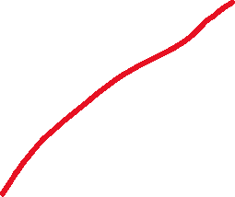



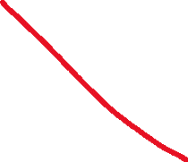
아이템
레이디 버그
행동:
5방향으로 레이디 버그 발사
효과:
경로의 투사체와 몬스터를 처치
특이사항:
레이디 버그는 직선운동만을 함. 화면에서 사라질 떄 까지 지속

Slide 16




아이템
나뭇잎 우산
행동:
캐릭터 상단에 나뭇잎이 펼쳐지며 따라다님.
효과:
탄막을 방어해줌
특이사항:
지속시간 존재

Slide 17




아이템
꽃 폭탄
행동:
원형 범위의 방어막을 형성
효과:
방어막에 닿은 몬스터를 처치, 방어막에 닿은 탄막을 방어함
특이사항:
지속시간 존재

Slide 18
몬스터
빠른놈
체력이 높은놈
갑자기 돌진하며 이동하는놈
죽으면 분열하는 놈
덩치가 큰놈
무기
근접 광역 전면 공격
근접 단일 전면 공격
근접 광역 양면 공격
  사거리 짧음
원거리 단일 전면 공격
원거리 단일 양면 공격
아이템
자석
벌
베이비 버그
나뭇잎 우산
꽃잎 폭탄
탄막
기본 탄막
길을 가로 막는 탄막
빠른 속도의 탄막
크기가 큰 탄막

Slide 19
몬스터
빠른놈
체력이 높은놈
갑자기 돌진하며 이동하는놈
죽으면 분열하는 놈
덩치가 큰놈
무기
근접 광역 전면 공격
근접 단일 전면 공격
근접 광역 양면 공격
  사거리 짧음
원거리 단일 전면 공격
원거리 단일 양면 공격
아이템
자석
벌
베이비 버그
나뭇잎 우산
꽃잎 폭탄
탄막
기본 탄막
길을 가로 막는 탄막
빠른 속도의 탄막
크기가 큰 탄막

